Slide 1
WEB应用程序
崔剑

Slide 2
主要内容
了解Console/CS/BS3种应用程序
了解B/S结构应用程序的结构与优缺点
掌握开发与部署JSP应用程序
掌握tomcat响应客户请求过程

Slide 3
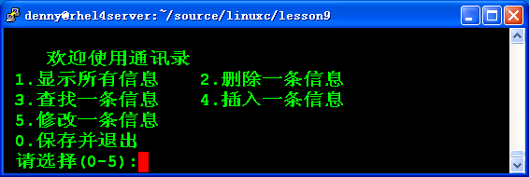
Console应用程序

Slide 4
应用程序
读/写本地文件
本地文件

Slide 5
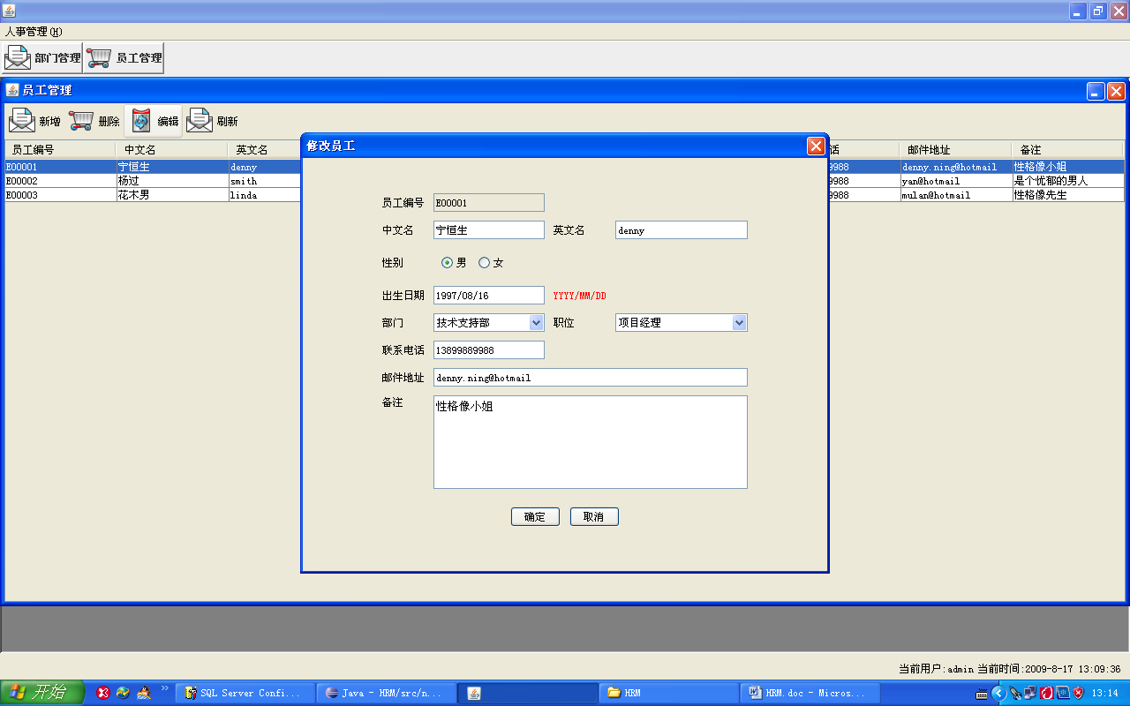
应用程序的3种结构-C/S

Slide 6
数据库
发送SQL语句
应用程序
接收数据

Slide 7
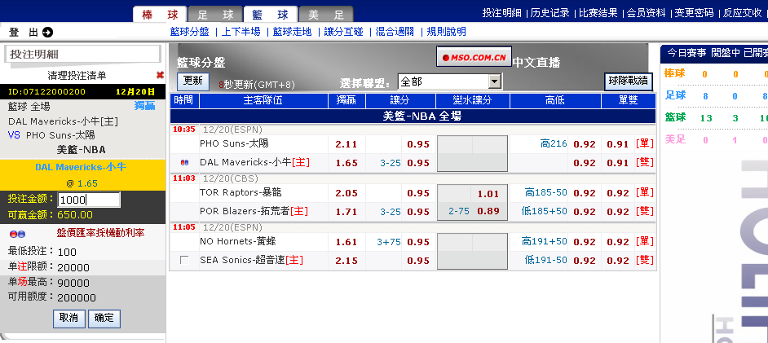
应用程序的3种结构-B/S

Slide 8
数据库
发送SQL语句
HTTP请求
Web服务器
浏览器
HTTP响应
接收数据

Slide 9
C/S与B/S的区别
硬件环境不同，C/S通常是建立在专用的网络上，小范围的网络环境。
而B/S是建立在广域网上的，适应范围强，通常有操作系统和浏览器就行；
C/S结构比B/S结构更安全，因为用户群相对固定，对信息的保护更强；
B/S结构维护升级比较简单，而C/S结构维护升级相对困难；

Slide 10
开发和部署第一个JAVA WEB应用程序
开发所需软件
JDK
Tomcat
MyEclipse

Slide 11
Tomcat响应客户请求过程
浏览器
服务器
请求index.jsp
获取
index.jsp请求
查找
index_jsp.class
转译index_jsp.java
显示响应
执行
index_jsp.class

Slide 12
Tomcat容器的作用
通过反射创建index_jsp.class对象，也叫Servlet对象
创建HttpServletRequest, HttpServletResponse调用_jspService方法
HttpServletRequest
浏览器
tomcat
servlet
HttpServletResponse

Slide 13
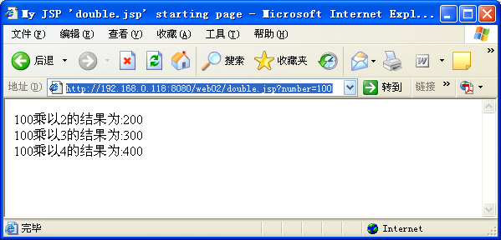
演示一个web应用程序

Slide 14
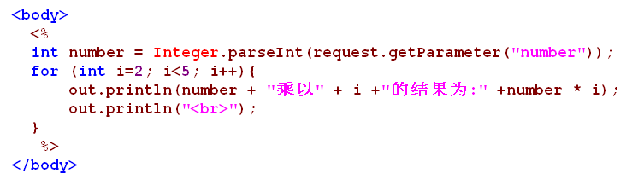
代码片段

Slide 15
Web程序的目录结构
目录 | 描述
/web02 | Web应用程序的名字,下面可以放置html,jsp,jpg等网站资源，及分层目录
/web02/WEB-INF | Web应用程序的私有目录，放置class与jar文件,及配置文件
/web02/WEB-INF/classes | 放置class文件的目录
/web02/WEB-INF/lib | 放置jar文件的目录
/web02/WEB-INF/web.xml | Web应用程序的配置文件

